Slide 1
Компьютерное моделирование в экономике
Шульман Эмиль

Slide 2
Введение
Современный этап информатизации общества выдвигает все новые требования к развитию методов решения различных задач. Ключевыми требованиями становятся скорость решения, его эффективность, экономическая выгода. Одним из самых результативных методов решения задач является математическое моделирование. Математическое моделирование – это представление реального объекта или ситуации с помощью математического языка.

Slide 3
Развитие компьютерного моделирования
За последнее десятилетие эта сфера совершила значительный скачок в развитии. На развитие компьютерного моделирования в экономике оказали влияние три новых фактора, которые качественно изменивших положение:
появление персональных ЭВМ, сравнимых по своим характеристикам с большими суперкомпьютерами недалекого прошлого;
создание накопителей информации емкостью, измеряемой терабайтами, с большой скоростью выборки (ssd-носители), а затем и облачных технологий, повышающих доступный объем памяти и вычислительных мощностей;
широкое распространение программно-аппаратных средств как массовой отрасли промышленности с многомиллиардными объемами выпуска.

Slide 4
Цель работы
Целью данной работы является исследования возможностей и способов применения компьютерного моделирование в экономике.
Для этого необходимо:
Изучить принципы и этапы компьютерного моделирования;
Рассмотреть наиболее удобные и эффективные инструменты и средства компьютерного моделирования для решения задач в экономике;
Рассмотреть возможно имитационного моделирования процессов в компьютерной среде.

Slide 5
Принципы и этапы компьютерного моделирования
В экономике чаще используется математическое моделирование посредством описания экономических процессов математическими зависимостями. Описание данных зависимостей на языке программирования, либо занесение их в среду математического моделирования является автоматизацией процесса.

Slide 6
Среды компьютерного моделирования
Широкое распространение компьютерного моделирования в экономике стало возможно благодаря большому количеству информационных и интерактивных сред, которые позволяют переносить экономико-математические модели из символьной формы в машинную, открывая перед пользователем большое количество средств всестороннего анализа исследуемого объекта.

Slide 7
Специализированные среды моделирования
Среди специализированных сред моделирования можно выделить несколько направлений:
Среды разработки для языков программирования общего пользования (Python, C++, Java) являются универсальными инструментами исследования математических моделей и других задач, обладают широким спектром возможностей.
Интерактивные системы моделирования. К ним можно отнести также пакеты прикладных программ, использующих для моделирования аналитические методы (Mathematica, MathCad, SciLab).
Программные комплексы, специализирующиеся на моделировании узкого круга систем одной конкретной предметной области. Как правило, у них небольшой инструментарий.

Slide 8
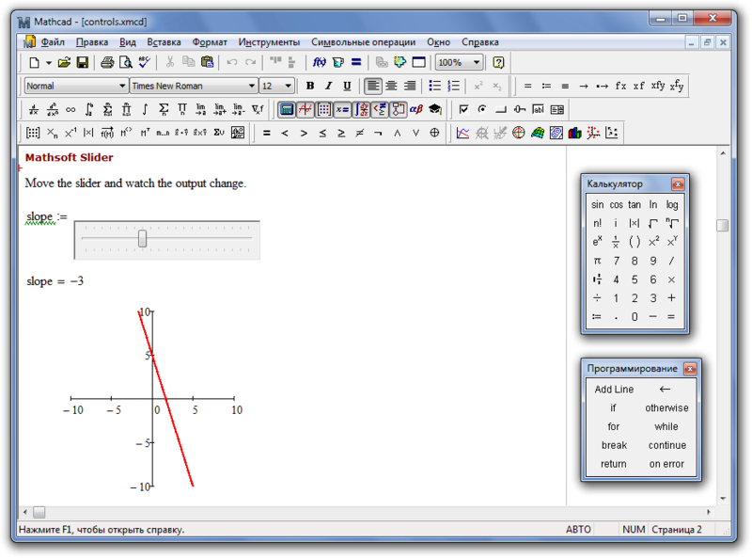
Интерактивная система Mathcad
Mathcad является системой компьютерной алгебры – в нее интегрированы средства символьной математики, что позволяет решать задачи не только численно, но и аналитически, используя встроенный символьный процессор, являющийся, фактически, системой искусственного интеллекта

Slide 9
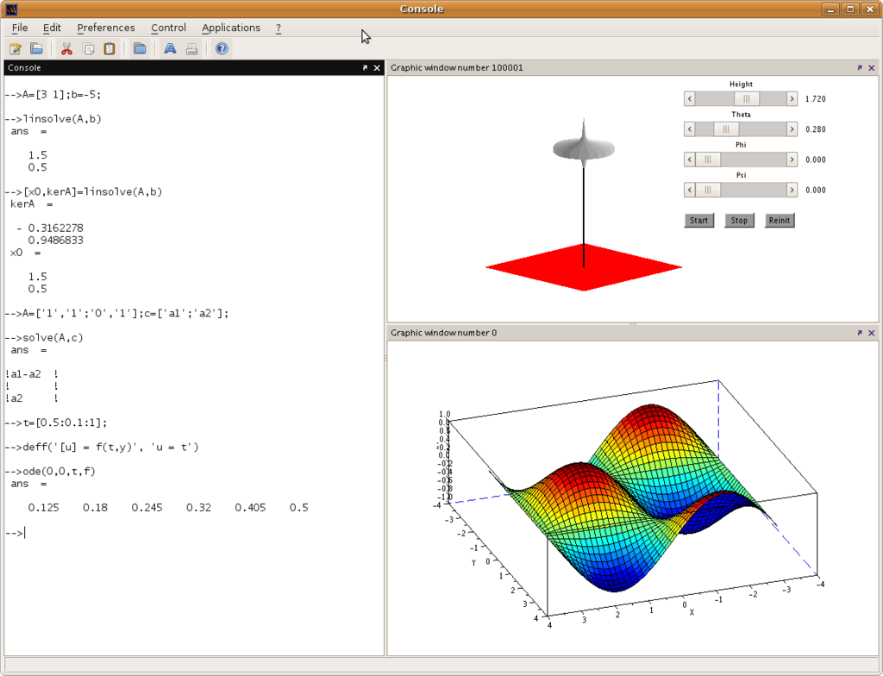
Интерактивная система SciLab
Scilab - одна из мощнейших и наиболее функциональных программ для моделирования, аналог MATCAD. Интерактивная система представляет собой интерпретируемый язык программирования с возможностью подключения различных математических пакетов (модулей).

Slide 10
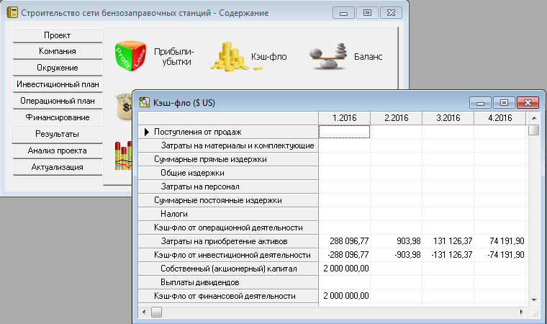
Аналитическая система Project Expert
Система Project Expert — это программа, с помощью которой можно построить модель финансового объекта или процесса, не обладая глубокими математическими знаниями: для использования этой системы нет необходимости создавать знаковую математическую модель объекта предприятия.

Slide 11
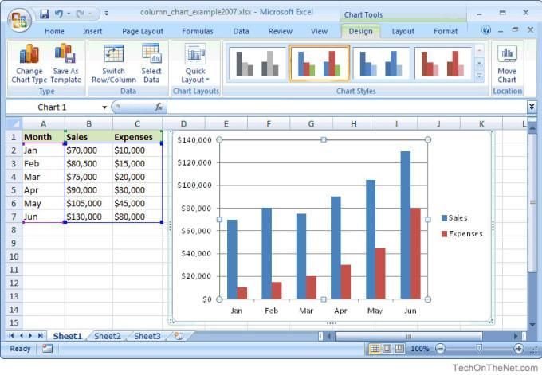
Microsoft Excel
Большое количество финансово-экономических задач могут быть решены с использованием табличного процессора Excel, входящего в пакет Microsoft Office Windows. Программа обладает интуитивно понятным интерфейсом, представляя собой таблицу, в ячейки которой необходимо заносить различные числовые и текстовые данные, формулы.

Slide 12
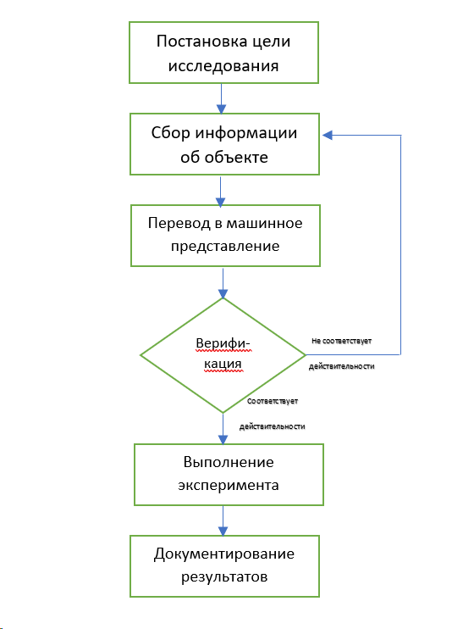
Построение математической модели
Построение математических моделей является крайне эффективным методом изучения экономических систем и протекающих в них процессов. Существуют аналитические и имитационные математические модели. Аналитические модели представляют собой математические зависимости, записанные в знаково-числовом виде.

Slide 13
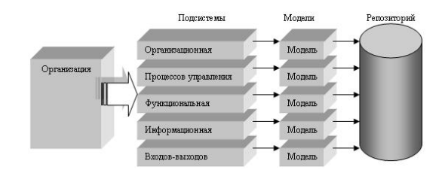
ARIS
Рассматривается инструмент для имитационного моделирования экономических систем ARIS. Данная система является одной из лучших на рынке средств компьютерного моделирования возможных состояний предприятия.

Slide 14
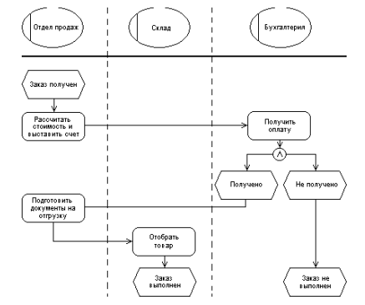
Пример модели управления
Каждый элемент внутри системы ARIS имеет свои атрибуты, связи с другими элементами и сценарии работы. Рассматривается пример модели управления (EPC – Event-driven Process Chain), описывающей функциональные шаги, выполняемые исполнителями в рамках одного циклического бизнес-процесса. Каждый элемент модели может быть задействован в другой модели внутри системы ARIS.

Slide 15
Построение финансовой модели бизнеса на примере торгового павильона
В начале построения любого бизнеса важно составить хорошую финансовую модель, была составлена модель торгового павильона. В модели рассматривается открытие бизнеса с нуля и дальнейшая его работа.
Составление сметы является первым этапом проектирование в него входят расчет предстоящих расходов на осуществление какой-либо деятельности. В примере указаны следующие расходы - арендный депозит + аренда в 1-й месяц, чистовой ремонт, технический проект, регистрация юрлица и т.д.

Slide 16
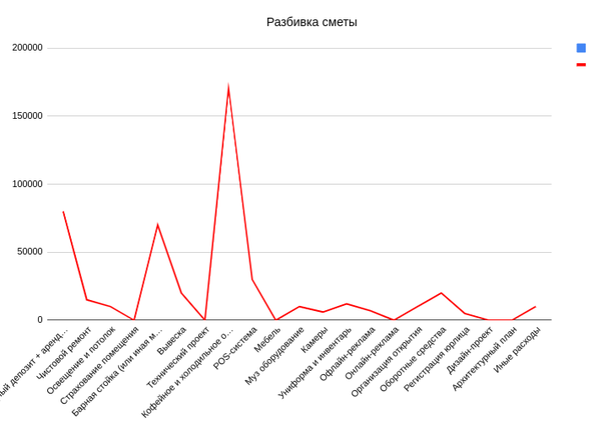
Разбивка сметы
Указав полный список расходов производиться подсчет полной стоимости всех расходов. Следующим этапом генерируется производственный график разбивки сметы:

Slide 17
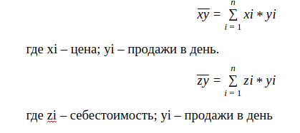
Составление меню
На втором этапе нужно составить меню. В меню входят наименования позиций, количество продаж в день, цены и себестоимость. По всем данным можно найти среднее значение цены и себестоимости по формулам

Slide 18
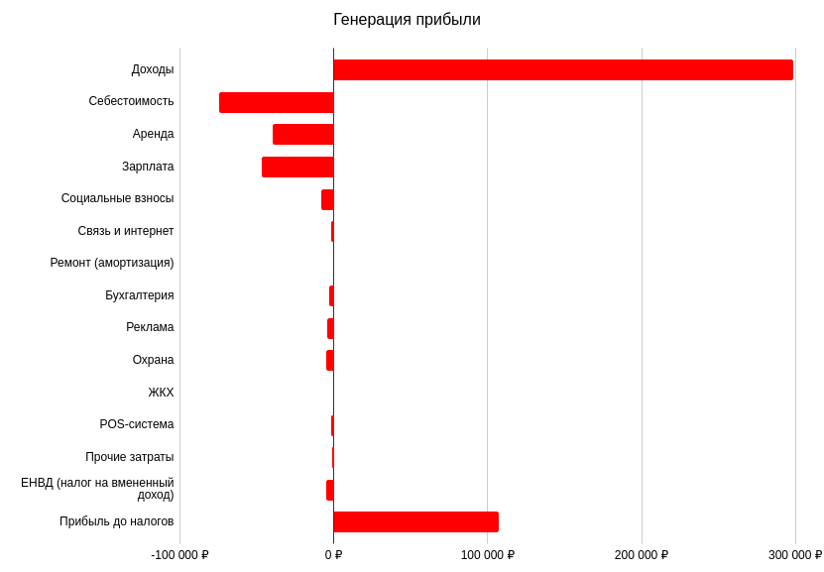
Генерация прибыли
Общий месячный доход вычисляется подсчетом дохода каждой позиции из меню по формуле среднее количества продаж за день умноженного на цену позиции и на количество дней в году деленное на количество месяцев, после находиться сумма всех показателей позиций. Общая себестоимость считается аналогичным способом изменяя цену на себестоимость.
Фиксированные расходы в месяц включают в себя сумму постоянных расходов таких как аренда, зарплата, бухгалтерия и т.д.

Slide 19
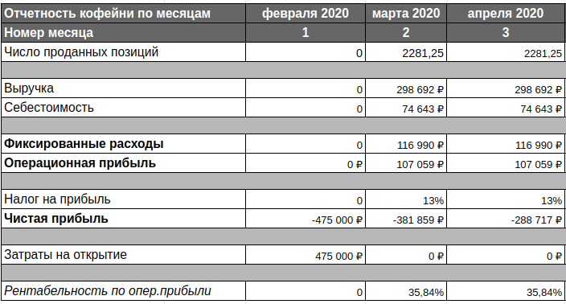
Отчетность
Последним этапом проектирования является составление отчетности по месяцам, первый месяц во взятом примере считается нерабочим и отводиться на открытие. Таблица содержит число проданных позиций, выручку, себестоимость, фиксированные расходы, операционную прибыль, налог на прибыль, чистая прибыль, затраты на открытие и рентабельность по опер. прибыли.

Slide 20
ЗАКЛЮЧЕНИЕ
Спасибо за внимание!
Целью данной работы являлось исследования возможностей и способов применения компьютерного моделирование в экономике. Было изучено понятие математического моделирования, соотнесение его с понятием компьютерного моделирования. Рассмотрены основные принципы и классификация компьютерного моделирования.

